Slide 1

Bioreguláció
Szabályozás élő rendszerekben
2020 tavasz

Slide 2
Tárgy adatai
Oktató: Vértessy G. Beáta, egyetemi tanár (vertessy@mail.bme.hu)
Oktatási asszisztens (TA): Dr Nagy Kinga adjunktus
Időpont és hely : Hétfő 10:15-12:00, CHA 10 terem
Vizsga: írásbeli vizsga lesz

Slide 3
Kurzus felépítése
Fehérje/organellum/sejtszintű szabályozási témák
Sor-szám | Dátum (hónap,nap) | Óra anyaga
1. | 0210 | Fehérje szerkezet és funkció kapcsolata: allosztéria
2. | 0217 | Sejten belüli transzport
3. | 0224 | P-loop ATPázok
4. | 0302 | Genom instabilitás
5. | 0309 | Génexpresszió szabályozása I
6. | 0316 | Génexpresszió szabályozása II
7. | 0323 | Génexpresszió szabályozása III
8. | 0330 | Poszttranszkripciós szabályozások
9. | 0406 | Kis RNS-ek szerepei
10. | 0420 | Poszttranszlációs módosítások
11. | 0427 | Sejthalál folyamatok
12. | 0504 | Citoszkeleton
13. | 0511 | Összefoglalás – Konzultáció

Slide 4
Mikor lesz leginkább hasznos ez a tárgy?
Pontos megértése a már meglevő koncepcióknak
Honnan tudjuk ezeket a dolgokat?
Értsük meg a megismerés folyamatát:
  a benne lévő innovatív ötletekkel!
  a benne lévő limitációkkal!
Biztos molekuláris tudás
Gondolkodás: mire lehet felhasználni?

Slide 5
Fehérje szerkezet és funkció kapcsolata

Slide 6
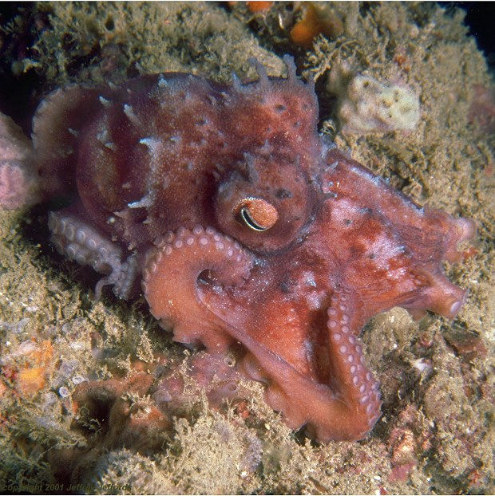
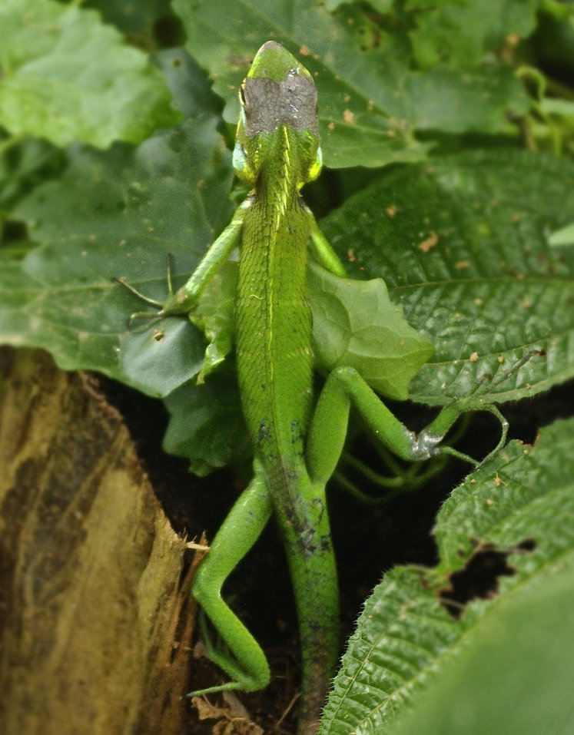
molekuláris szintű
szabályzás
alkalmazkodás
Notes:
A leggyorsabb és legáltalánosabb módszer a reakció sebességének befolyásolása az enzimaktivitás közvetlen és általában reverzibilis változtatása révén.
Szabályozás<-> alkalmazkodás, az élethez elengedhetetlen.

Slide 7
Az előadás témái
Molekuláris felismerés típusai
Enzimreakció kinetikája
Enzim inhibíció
Információátvitel ligand kötés útján
Kooperativitás.
allosztérikus szabályzás
Biológiai példák.
A leggyorsabb és legáltalánosabb módszer:
reakció sebességének befolyásolása az enzimaktivitás
közvetlen és általában reverzibilis változtatása révén.

Slide 8
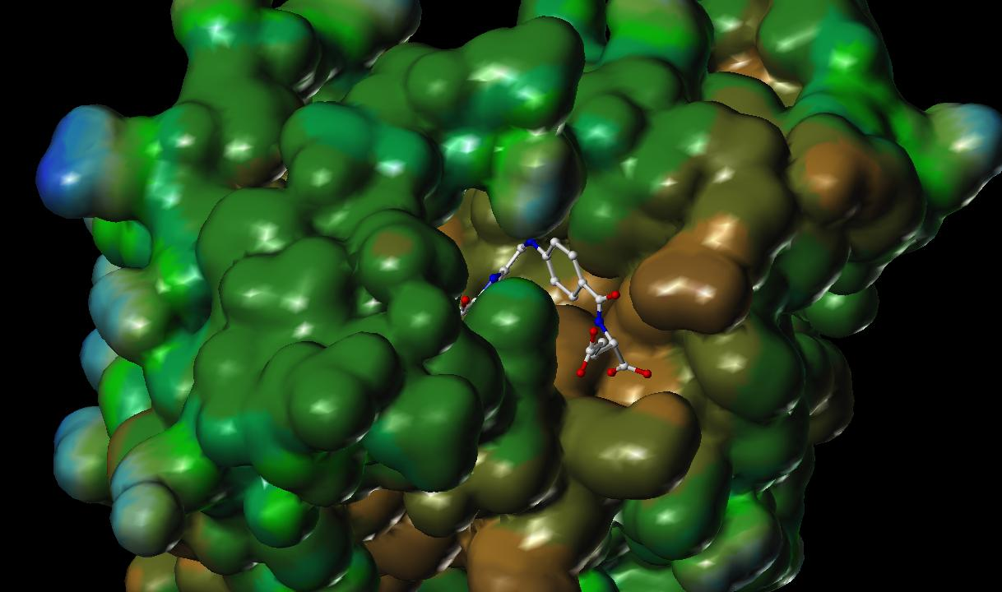
Ligand kötés jellegzetességei
Enzim-szubsztrát komplex
1. 3D kötőhely, az alkotó oldalláncok szekvenciálisan távol helyezkednek el
2. Térfogata elenyésző a teljes enziméhez képest
A fehérjeszerkezet jelentős része váz- (scaffold) funkcióval bír
Why are enzymes
so big??
Kémia:
Próbáljunk ebből tanulni
Szupramolekuláris
katalízis
Notes:
Kép: kötőhely „árok”

Slide 9
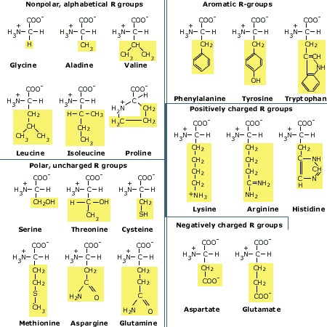
Aminosavak: oldallánc és főlánc
MEG KELL
TANULNI
MEG KELL
ÉRTENI

Slide 10
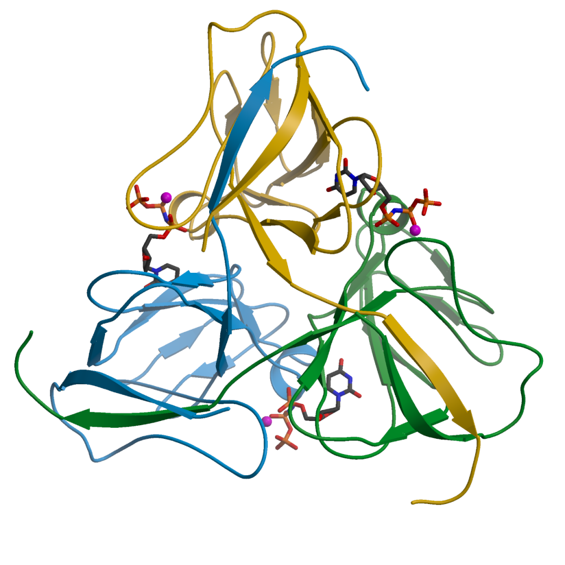
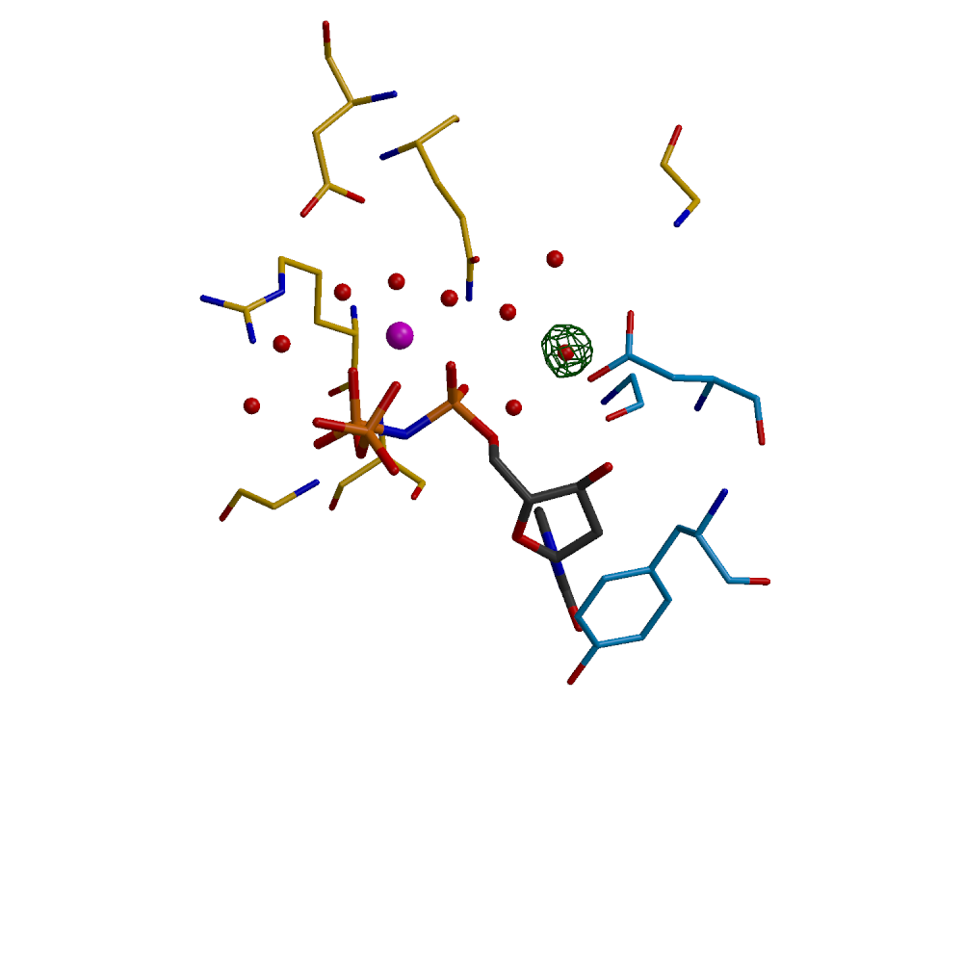
Madártávlat
Közelkép
Mik lehetnek
a piros golyók?
Monomer B
Asp32
Gln119
Ala29
W4
Arg71
W1
W_{cat}
W21
Asp90
3.6 Å
W15
170º
Leu88
Monomer A
Gly73
Ser72
3 fehérjelánc: kék, zöld, sárga szalag
három ligandum: golyó-pálcika/atomi színek
Tyr93
Ligandum koordinálása: golyó/pálcika
atomi színek, Mg lila
Barabás O, Pongrácz V, Kovári J, Wilmanns M, Vértessy BG.
JBC. 2004;279(41):42907-15
ATOMI SZÍNEK:
Kék: nitrogen, piros: oxigén
Notes:
Schematic representation of the CPT-binding site in Top1. (A and B) Each chain of amino acid residues involved in CPT binding is shown in a different color. Hydrogen bonding or salt bridge interactions are indicated by black dotted lines, and van der Walls interactions are shown by gray dotted lines. Asn-722 forms a hydrogen bond via a water molecule (wat), and Asp-533 forms a direct contact with topotecan (shown in gray). Amino acid substitutions resulting in CPT resistance in CPT-producing plants are represented in red. (C) Superposition of the CPT-binding residue 722 of HsTop1 (blue) in a complex with topotecan and those of OpTop1 (yellow) and CaTop1 (magenta). (D and E) Superposition of the CPT-binding residue Asp-533 of HsTop1 (blue) and OpTop1 (yellow) (D) or CaTop1 (magenta) (E) by substitution Leu530Ile or Gln421Lys. Black dotted lines indicate hydrogen bonding in HsTop1, as indicated in A and B.

Slide 11
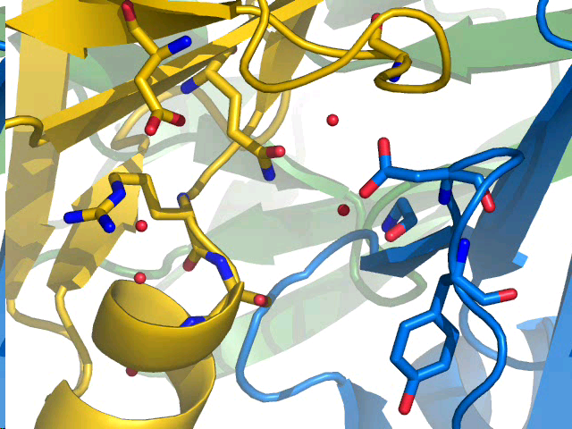
dUTPáz mechanizmus: atomi mozi
AspI
GlnIV
AspIII
ArgII
SerII
TyrIII

Slide 12
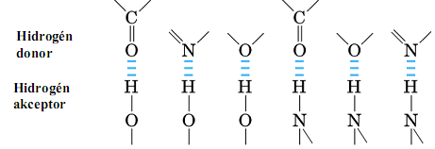
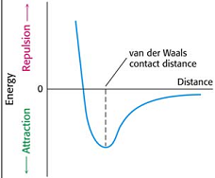

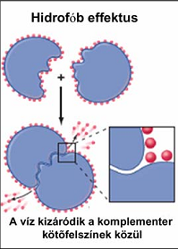
Gyenge másodlagos kölcsönhatások összessége
Hidrogén-híd kötés
Hol vannak ilyen
csoportok a fehérjékben?
Hidrofób effektus
Az energianyereség a víz entrópiájának
növekedéséből származik.
van der Waals kötések
π –π kölcsönhatás
DNS kettős hélix
Trp, Phe, Tyr

Slide 13
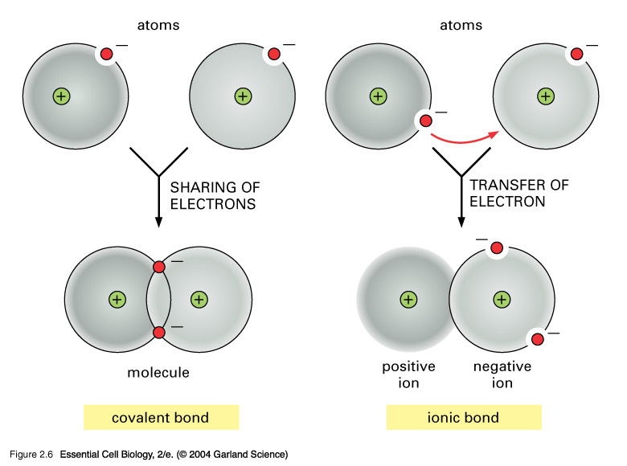
Másodlagos kölcsönhatások: ionos kötés
Kovalens és ionos kötés
összehasonlítása

Slide 14
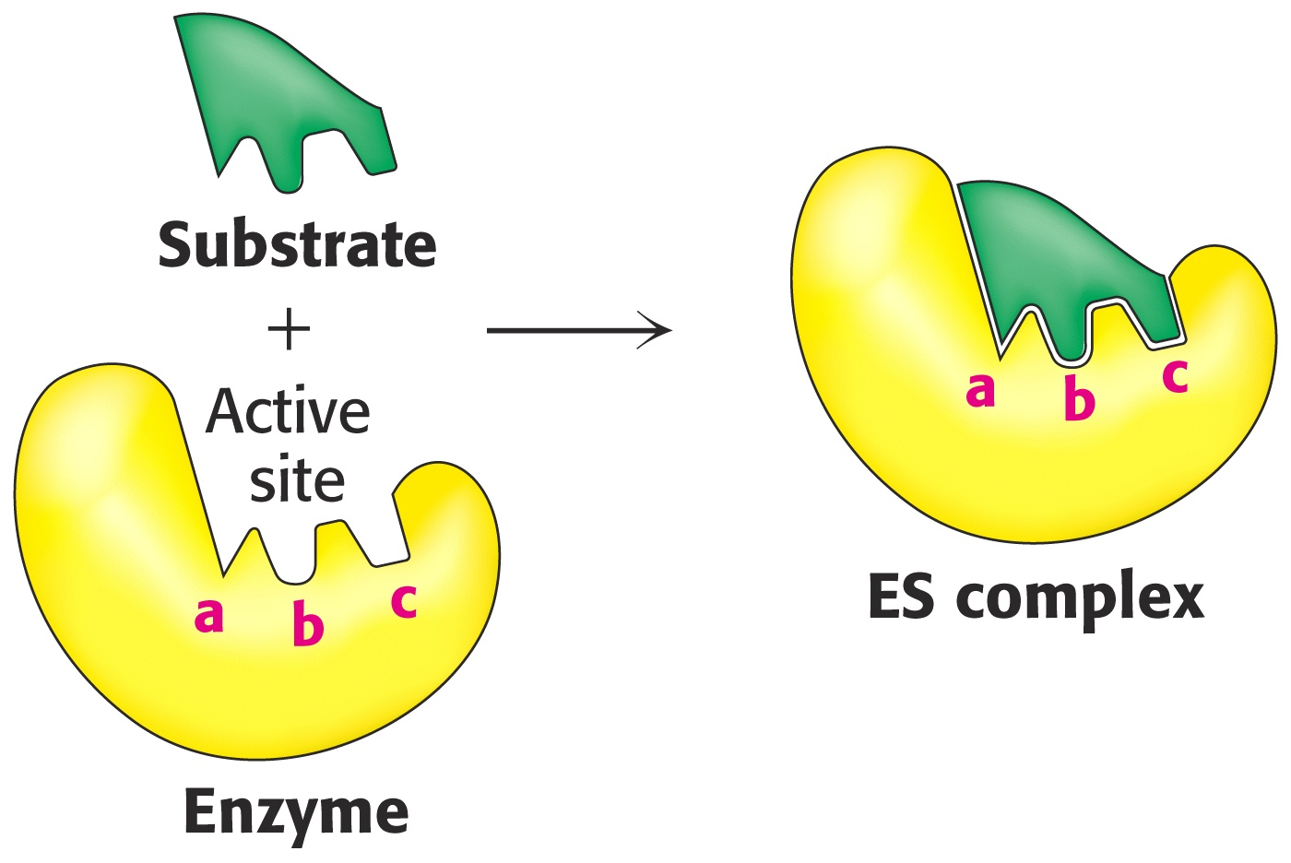
Ligand kötés modellek
  Kulcs-zár hipotézis (E. Fischer, 1894)

Slide 15
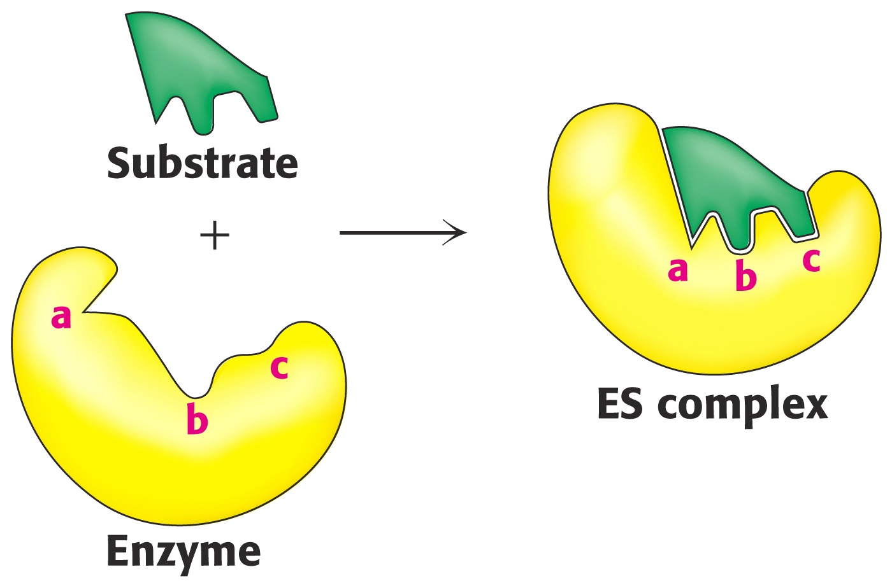
Ligand kötés modellek
  Indukált-illeszkedés (“induced-fit”)
  (D. Koshland, 1958)

Slide 16
Ligand kötés modellek
Illeszkedés lehetőségek
L
Kulcs-zár
L
L
Induced fit
L
L
Fluktuációs fit
Straub, 1960
(aka
„conformational
selection”
L
L
Vertessy, Orosz, Bioessay, 2011

Slide 17
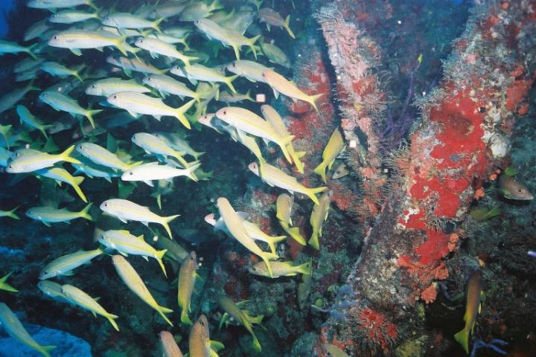
ENZIMKINETIKA
Sokaság-
megközelítés
Kinetika: sebességi egyenletek írják le a komponensek
megjelenését és eltűnését.
- Alapvető biomérnöki ismeretanyag része
- Biomérnöki műveletek (Sevella Béla)
Notes:
Vmax is the maximum enzyme velocity in the same units as Y. It is the velocity of the enzyme extrapolated to very high concentrations of substrate, so its value is almost always higher than any velocity measured in your experiment.
Km is the Michaelis-Menten constant, in the same units as X. It is the substrate concentration needed to achieve a half-maximum enzyme velocity.

Slide 18
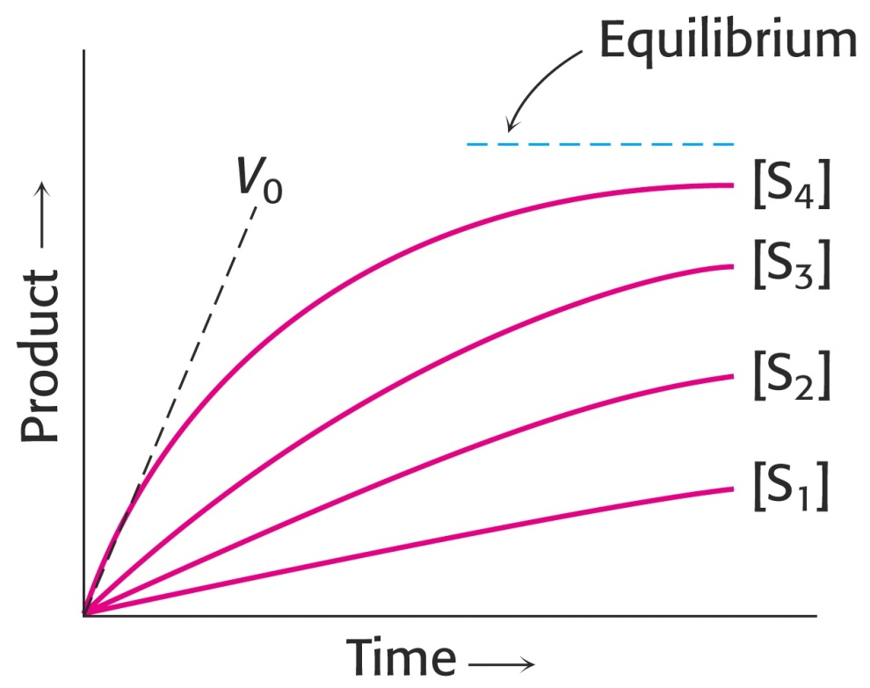
MICHAELIS-MENTEN megközelítés
  Kezdeti sebesség feltétele
Feltétel :
(ES) komplex stabil,
mérés körülményei alatt [EP] nem halmozódik fel
Megoldás:
A termék keletkezés, kezdeti, lineáris szakaszán mérünk,
t=0 pontra extrapolált egyenest illesztünk-> V₀, kezdeti sebesség ; [P] -> 0
k₁ k₂
E + S ES E + P
k_{–1}
k₋₂
k₁ k₂
E + S ES E + P
k_{–1}
Szépséges görbék, de mi a valóság?

Slide 19



MICHAELIS-MENTEN megközelítés
Rapid equilibrium
Feltételek:
  egy szubsztrát (ha több, egy változik, a többi állandó)
  [S] >> [E_{total}]
  T, pH, μ (ionerő) állandó
  ES komplex gyors képződése: k₂ <<k₁[s] , k₋₁
k₁ k₂
E + S ES E + P
k_{–1}
V = d[P]/dt = k₂[ES]

Slide 20
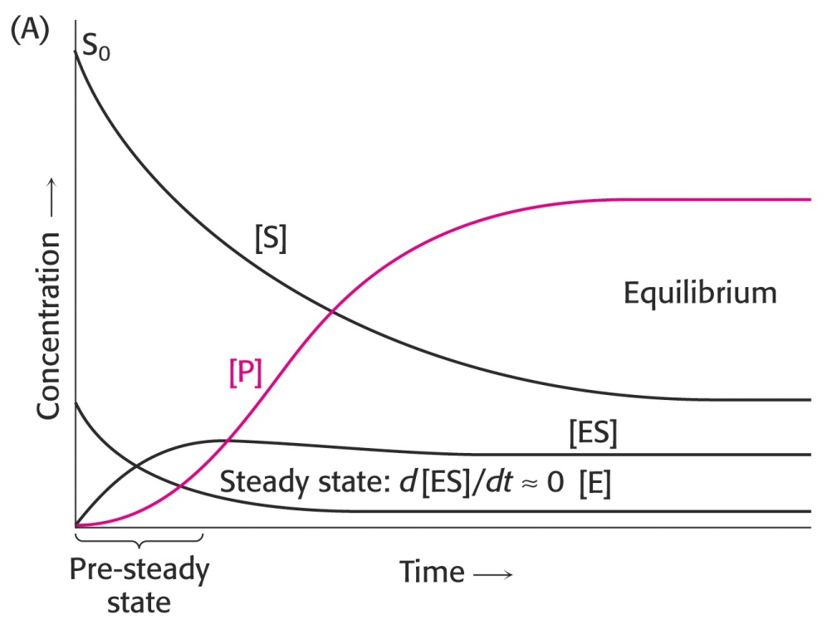
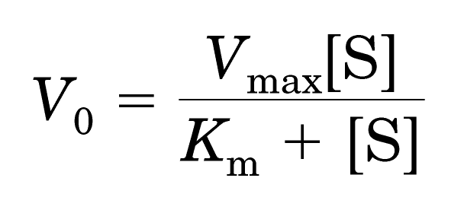
BRIGGS-HALDANE megközelítés
kvázi steady-state állapot
k₁ k₂
E + S ES E + P
k_{–1}
k₋₂
+ feltétel: kvázi steady-state állapot
Rövid felfutási szakasz után az [ES] mennyisége kevéssé változik.
d[ES]/dt ~=0
K_{M} = (k_{–1}+ k₂)/k₁

Slide 21
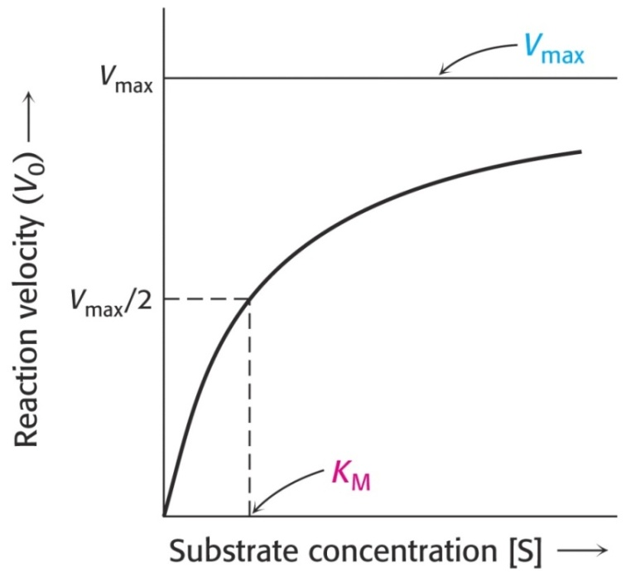
Kinetikai paraméterek jelentése I.
V_{max}: maximális reakciósebesség, amikor minden enzim aktív hely telített
V -> V_{max} [S] -> ∞
[V_{max}]=M^{-1*}s⁻¹ enzim koncentráció függés
k_{cat}= V_{max}/E₀ katalitikus állandó/átviteli szám (turnover number)
egy enzim molekula által adott időegység alatt
átalakított szubsztrátmolekulák száma.
[k_{cat}] = s⁻¹ enzim koncentrációtól
független mennyiség

Slide 22
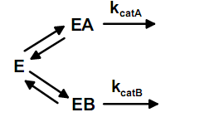

Kinetikai paraméterek jelentése II.
K_{M}: Michaelis állandó
[K_{M}] = M ; koncentráció dimenziójú mennyiség
az enzim affinitását mutatja a szubsztráthoz
K_{M} a V_{max}/2-hoz tartozó [S]
Ha (!) k₂<<k₁, K_{M}~=K_{s} , ebben az esetben disszociációs állandóra jellemző-
k_{cat}/K_{M}: katalitikus hatékonyság
[k_{cat}/K_{M}] = M⁻¹*s⁻¹ ;
az enzim szubsztrát felhasználási képességét mutatja

Slide 23
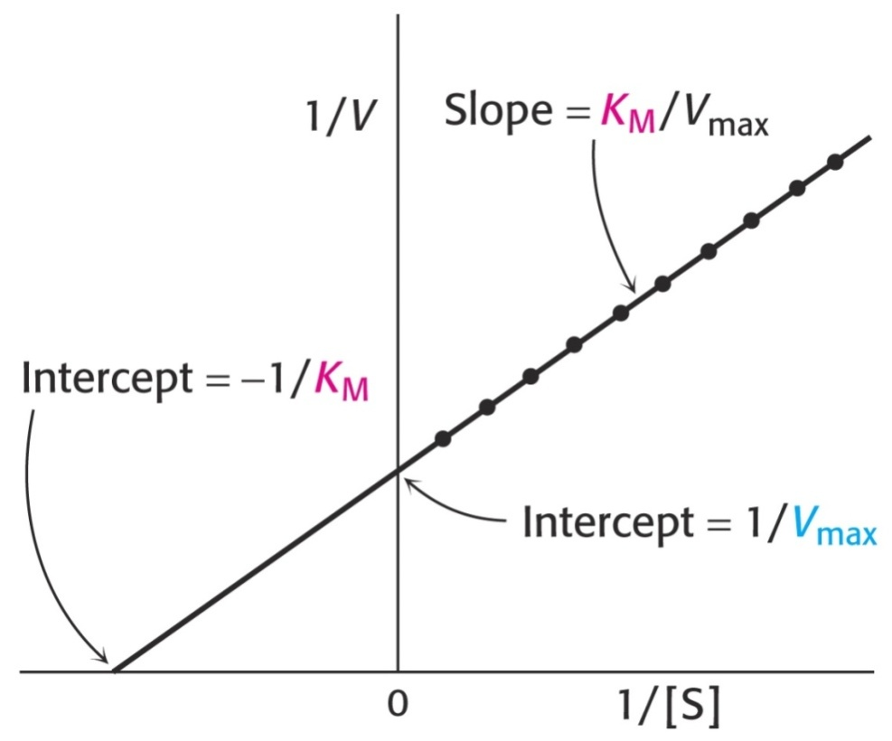
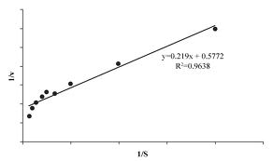
Kinetikai állandók meghatározása:
  kettős-reciprok (Lineweaver-Burk) ábrázolás
(-)
Adatpontok hibája nem lineáris
nem Michaelis-Menten kinetika értelmezése
(+)
Egyszerű, átlátható,
Könnyen számítható paraméterek.
A reciprok ábrázolás felnagyítja a hibát

Slide 24
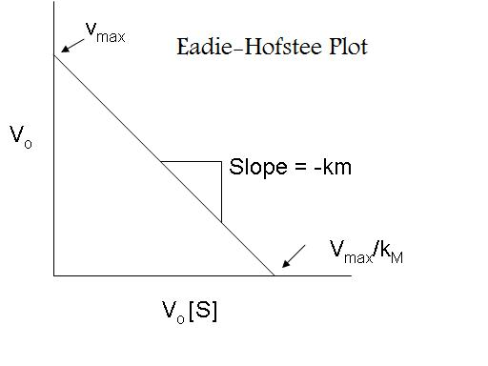
Hibanövekedés kikerülése: Eadie-Hofstee ábrázolás
V / [S]
o
Megbízható kinetikai paraméterek nyerése:
v/[S] görbe regressziós függvénnyel illesztése
Notes:
Mérés reprodukálása
Jelenség több független méréssel alátámasztása

Slide 25
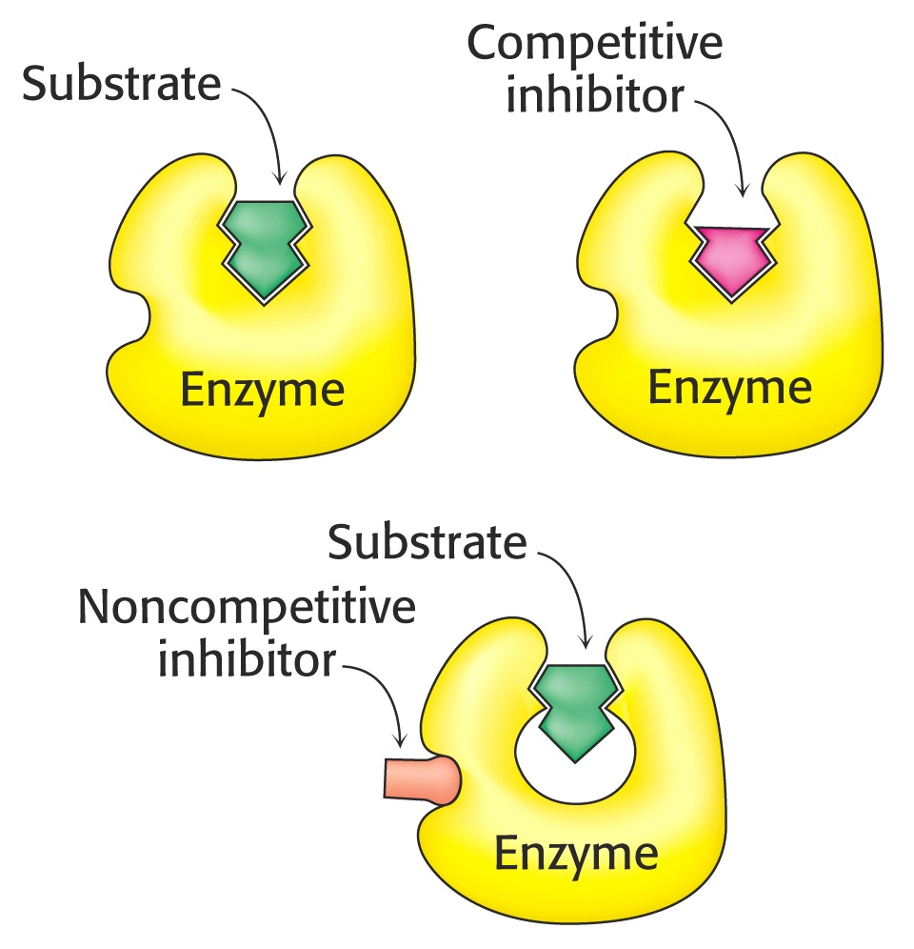
ENZIMGÁTLÁSOK
reverzibilis
  kompetitív
    ES v. EI
  nem kompetitív
    ESI
  kevert (“is-is”)
  unkompetitív
kompetitív inhibitor
szubsztrát
szubsztrát
nem-kompetitív inhibitor

Slide 26
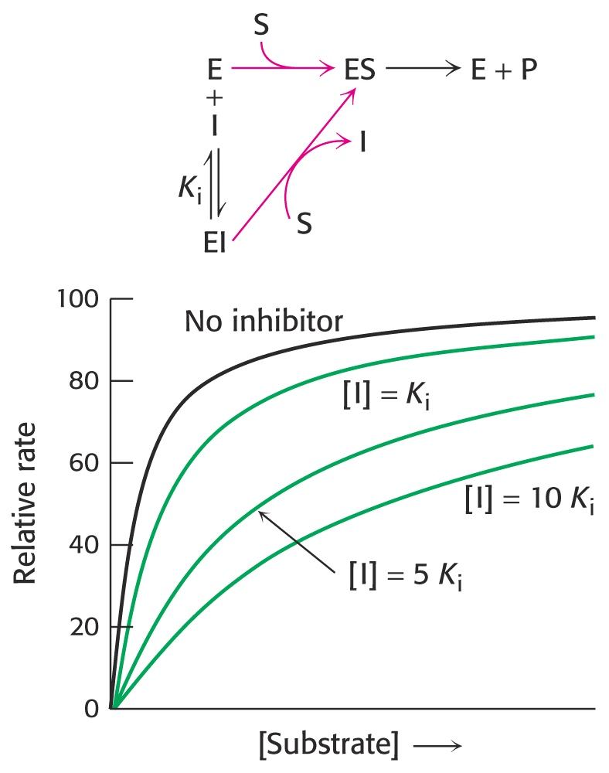
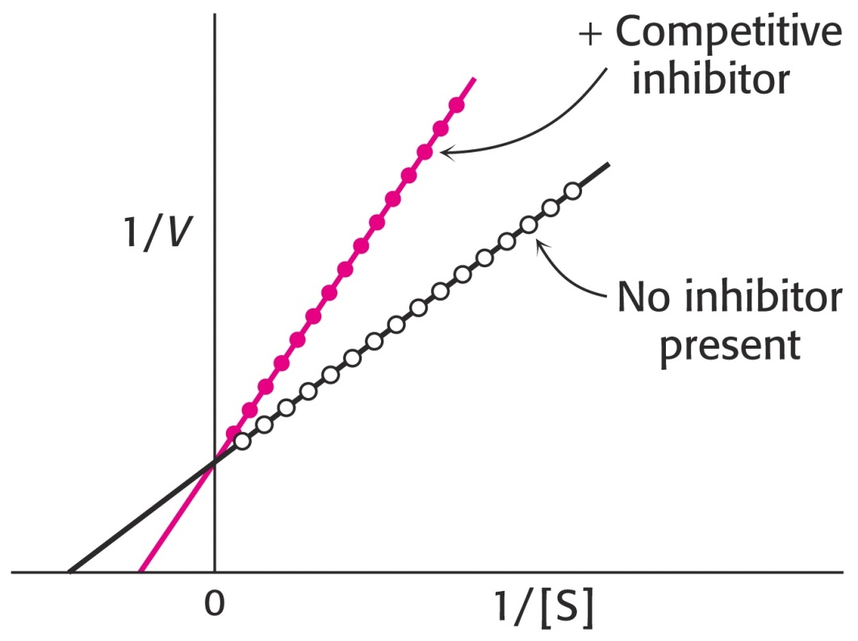
Kompetitív gátlás: versengés a kötőhelyen
  K_{M}^{app} növekszik, V_{max} változatlan
K_{I} = [E][I]/[EI]
K_{M}app = K_{M}(1+[I]/K_{I})

Slide 27
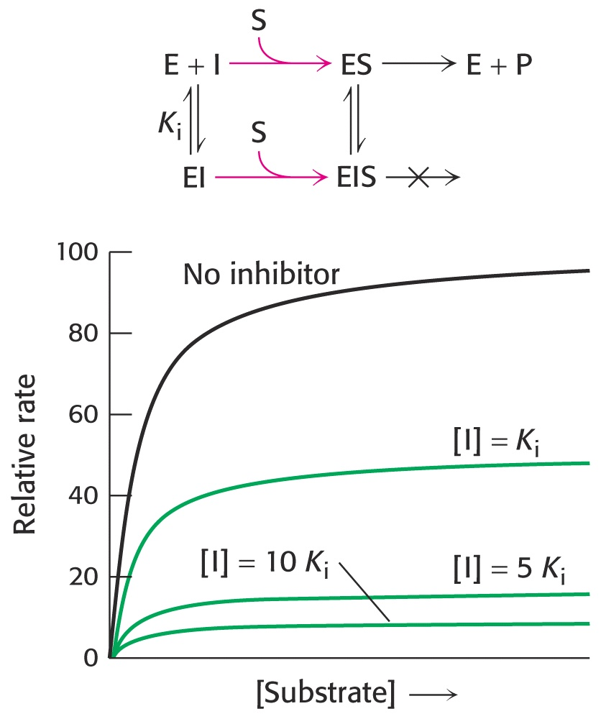
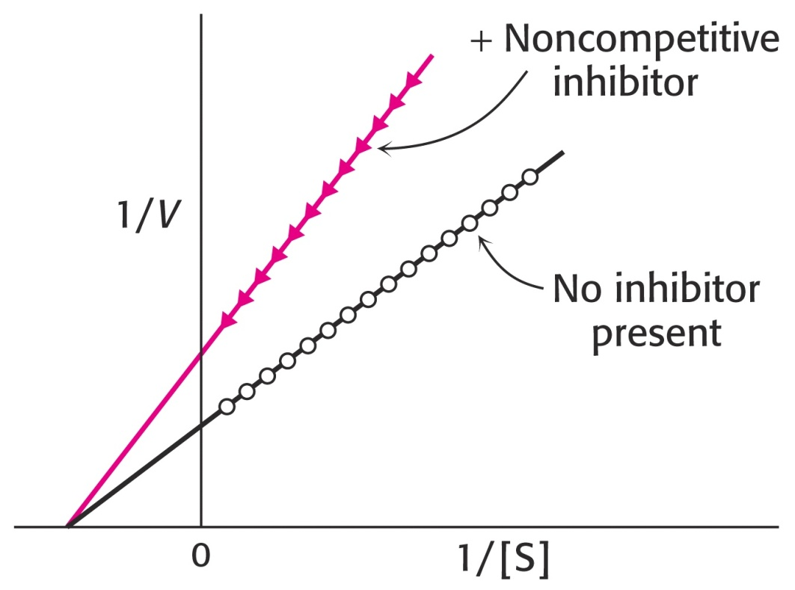
Nem-kompetitív gátlás
  V_{max} csökken, K_{M} nem változik

Slide 28
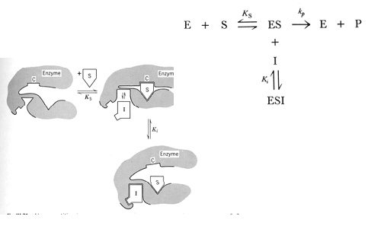
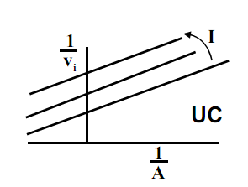
Unkompetitív „enzimszubsztrát” inhibíció
Specifikus kötődés az ES komplexhez
V_{max} és K_{M} is csökken

Slide 29
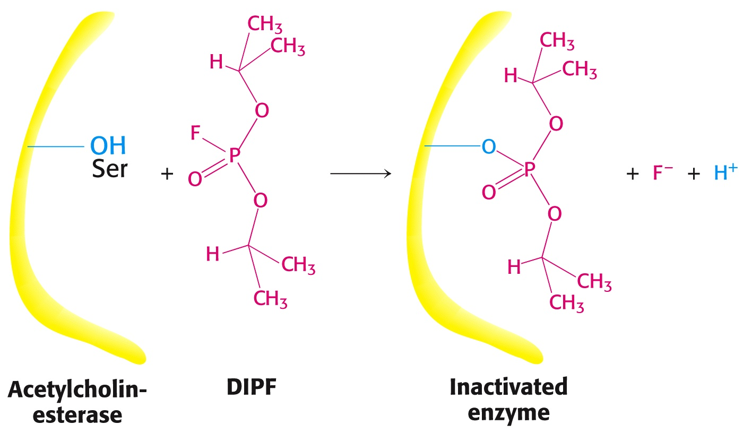
Irreverzibilis gátlószerek (ált. kovalens kötés)
  oldallánc specifikus reagensek
    Ser + organofoszfátok: diizopropil-fluorofoszfát (DFP), szarin és tabun (ideggázok), parathion (inszekticid)
DFP
acetilkolin-észteráz;
Ser-proteázok
inaktív enzim

Slide 30
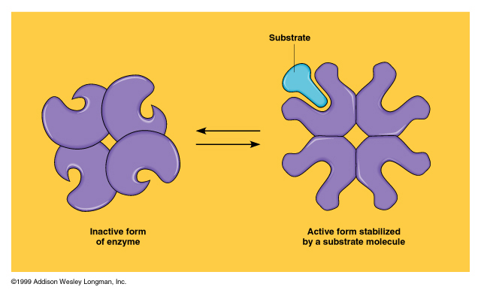
Kooperativitás
Kooperativitás:
Ligand bekötése befolyásolja a következő ligand kötését az aktív helyen
Pozitív/negatív kooperativitás
Könnyebb/nehezebb második ligand kötődés
Homotróp/heterotróp kooperatív hatás
Azonos/más második ligand kötését befolyásolja

Slide 31
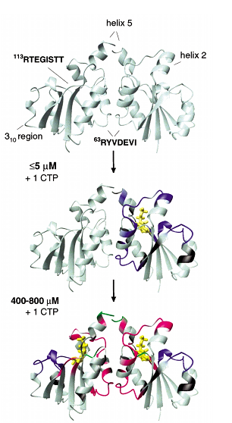
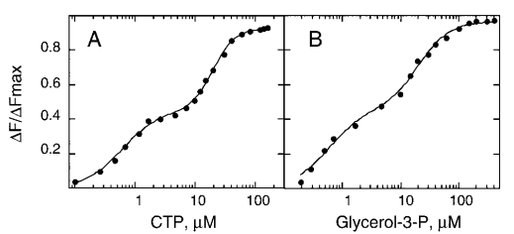
Szubsztrátkötés negatív kooperativitása
A glicerol-3-foszfát citidililtranszferáz homodimer enzim
Titrálás a két szubsztráttal (CTP, G-3P)
Relatív floureszcencia
CTP
második szubsztrát kötődése
csupán magas [L] esetén
CTP
CTP
Homotróp kooperatív hatás „1.” CTP-> „2.” CTP
Heterotróp kooperatív hatás lenne „1.” CTP-> „2.” G-3P
Stevens Nat Struct Biol. 2001
Sanker J Biol. Chem. 2001
Notes:
csupán telítési [L] koncentrációk esetén
Működik a dimer mindkét katalitikus centruma

Slide 32
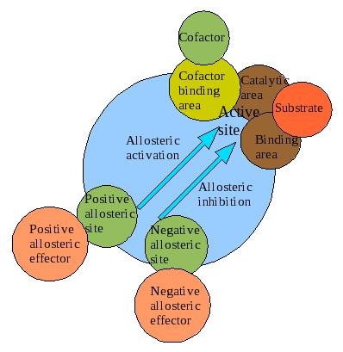
Allosztéria görög, „más hely”
Allosztérikus hatás:
Egy effektor (nem aktív hely) kötőhelyhez koordinálódó ligandum kötődése
befolyásolja egy következő ligandum
kötődését vagy átalakításának katalízisét
allosztérikus modulátorok típusai:
Homotróp: saját ligand
Heterotróp: nem saját ligand
Alloszterikus modulátorok típusai:
Pozitív: aktivátor molekula
Negatív: inhibitor molekula
Notes:
Homotróp: szabályzó molekula az enzim saját szubsztrátja
Heterotróp: a szabályzó molekula nem az az enzim saját szubsztrátja
Biológiai példák: enzim, receptor gyógyszermolekulák hatása

Slide 33
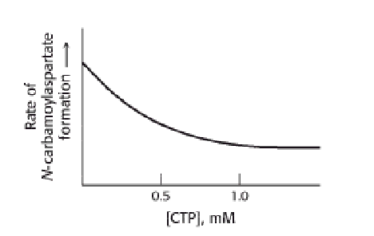
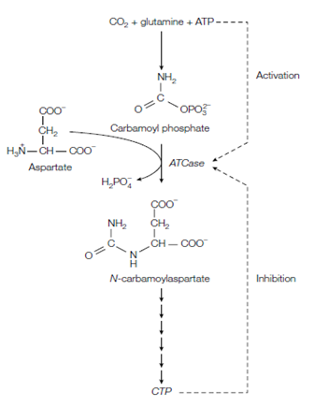
Aspartate transcarbamoylase (ATCase)
Allosztérikusan szabályzott enzim
CTP végtermék gátlása:
Feedback inhibíció:
A végtermék a saját szintézisét befolyásolja
A CTP és a saját szubsztrátok
Szerkezetileg különbözőek:
Allosztérikus CTP kötőhely jelenléte

Slide 34
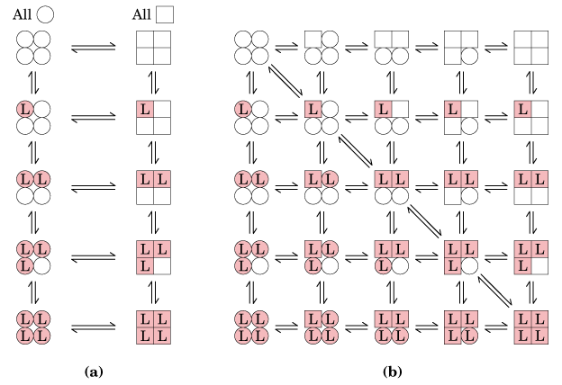
Allosztérikus hatás leírása modellekkel
Együttműködő (“concerted”)
MWC, Monod, Wyman,
Changeux (1965)
b) Szekvenciális
Koshland (1966)
ELMÉLET
SZÉP
GYAKORLATBAN
HOGYAN
KÜLÖNBÖZTETJÜK
MEG EZEKET?
Notes:
EgEgyféle kötött konf.
Szekvenciális: induced fit: a többi köthely affinitása csak kismértékben módosul

Slide 35
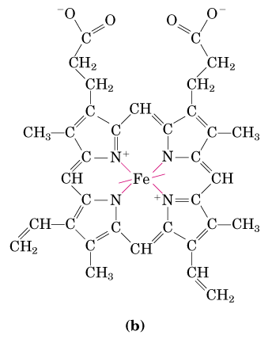
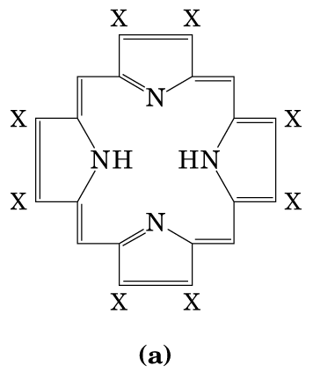
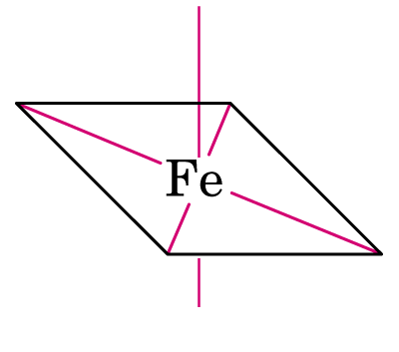
MIOGLOBIN ÉS HEMOGLOBIN
Esettanulmány:
Molekuláris részletek a
szabályozás hátterében
Globin család: O₂ tárolás (Mb) és szállítás (Hb)
Hem (Fe²⁺-protoporfirin IX) prosztetikus csoport
Fe²⁺ : hat
koordinációs hely
hem
porfirin gyűrű

Slide 36
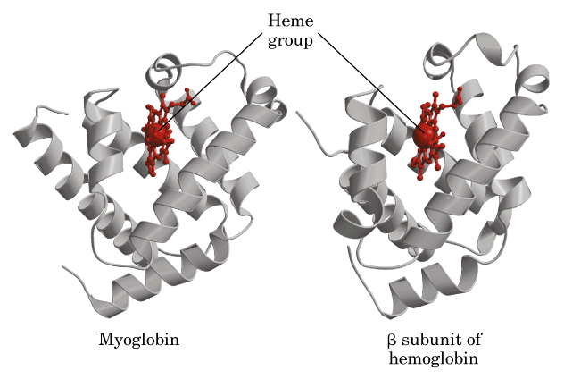
A két fehérje alegységei hasonlóak
hem
mioglobin (153 a.s.)
hemoglobin β-lánc (146 a.s.)
Monomer
Tetramer (α₂β₂)

Slide 37
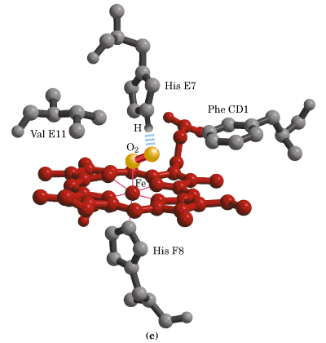
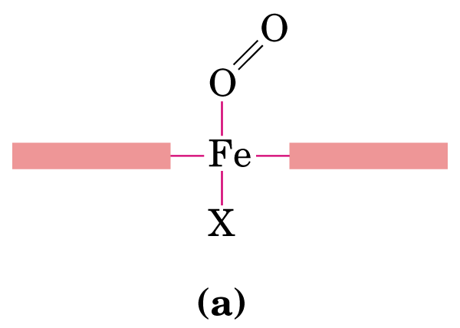
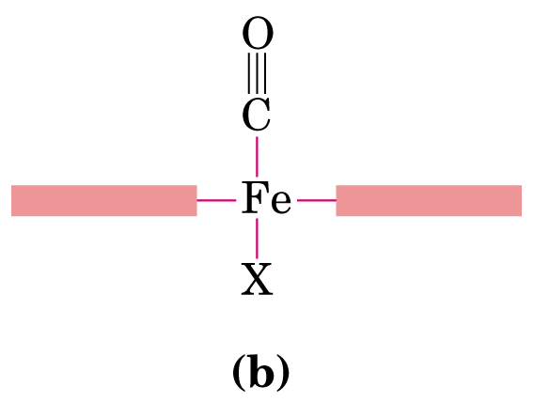
Oxigén kötés a hem prosztetikus csoportnál
  O₂ kötés hidrofób zsebbe – fehérje légzés segítségével
  oxigenáció → színváltozás (vénás és artériás vér)
  CO, NO mérgezés
Milyen aminosav?
Milyen aminosav?
Milyen atom?

Slide 38
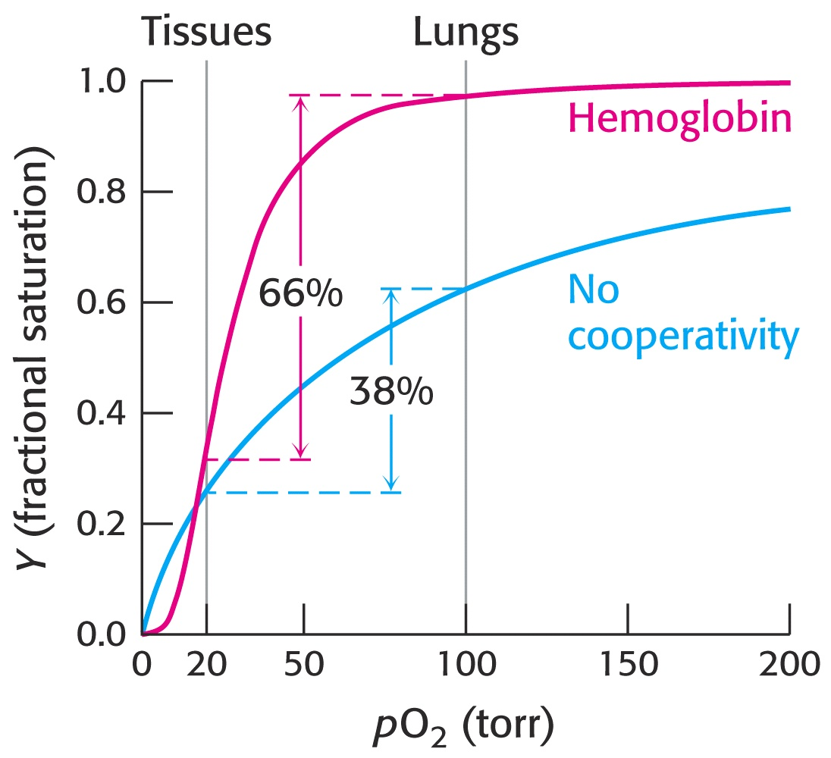
A hemoglobin (Hb)
és mioglobin kooperativitása
szövet
Mioglobin
tüdő
Tüdő:
Oxigén felvétel
Szövetek:
Oxigén leadás
Y (telítettség)
4 kPa
13,3 kPa
Hemoglobin: hatékonyabb O₂ szállítás
Mioglobin: Oxigén tárolásra tökéletesítve

Slide 39
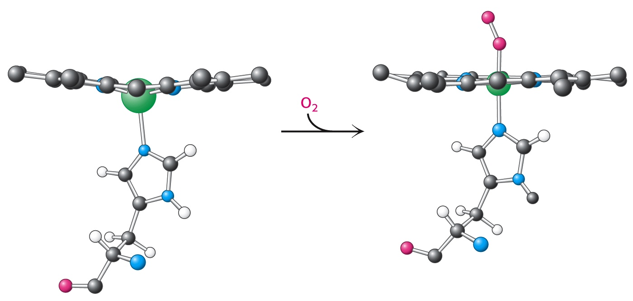
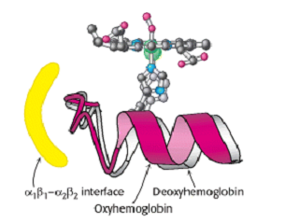
A Hb kooperativitás molekuláris alapja I
  Kötőhelyek közötti kommunikáció
  O₂-kötés → konformációváltozás ( 4° szerkezet)
  Fe²⁺ hem síkba rendeződik (0,4 Å)
Szerkezeti változás továbbterjedése: koordináló His, majd alfa-hélix
Notes:
A Fe(2+) 6. koordinációs szférájánál történik az O2 kötés.
A Fe2+ kisebb lesz, behúzódik a hem síkjába.
Az V. (átellenes) koordinációs helyen kötött His követi a mozgását,
Magával húzva az őt tartalmazó a hélixet.
A héliux C term vége érintkezik az oligomer kcsh felülettel, ez teszilehetővé az információ továbbadását, a kooperativitást.

Slide 40
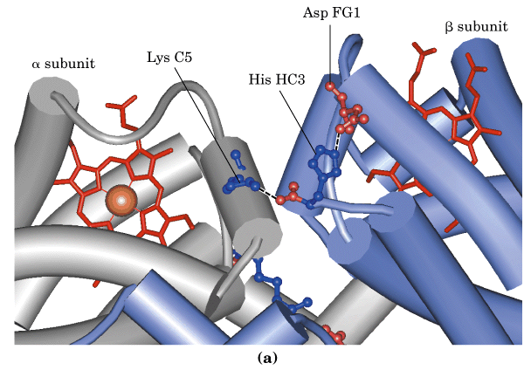
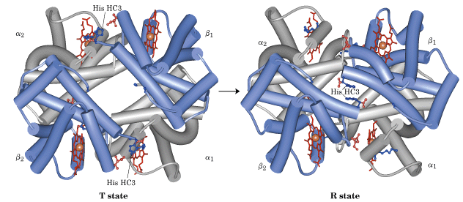
A Hb kooperativitás molekuláris alapja II
T → R konformációs átmenet (“tense”, “relaxed”)
  T: alacsony O₂ affinitás;
  R: magas O₂ affinitás
  T-állapot: extra sóhidak stabilizálnak: Lys - Asp
15°-os elfordul a monomer a többiekhez képest
Notes:
H híd kötések alakulnak

Slide 41
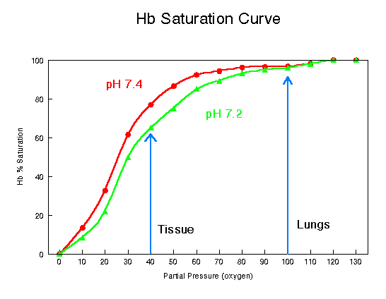

A Hb oxigénszállítás finomhangolása I
Bohr effektus: pH szerepe
  pH különbség CO₂ fokozza az O₂ leadást a szövetekben
Ez itt egy valódi mérés!
Szignifikáns?
HHb⁺ + O₂ HbO₂ + H⁺
Izommunka szén-dioxidot, protont
(és tejsavat) termel
– ez segíti a hemoglobin oxigén leadását.
His146 protonált állapotban
sóhidat képez,
Ezzel stabilizálva a dezoxiHb
konformációt
Mi is az a „protonált” állapot?
Hogyan is függhet ez a pH-tól?
Egyensúlyok!
Notes:
A görbéről:
Y tengely Hb O2nel telítettsége az elm maxhoz képest (4 alegység 4*O2)

Slide 42


A Hb oxigénszállítás finomhangolása II
Bohr effektus: CO₂ szerepe
  CO₂ jelenlét elősegíti
  az O₂ leadást a szövetekben
Semleges/
pozitív
Negatív
töltés
A CO₂ a terminális aminocsoportokkal képes reagálni, karbamátot képezve.

Slide 43


A Hb oxigénszállítás finomhangolása III
Biszfoszfoglicerát (BPG) szerepe
HbBFG + O₂ HbO₂ + BPG
A BPG stabilizálja a dezoxiHb konformációt,
gyengítve ezzel az oxigénaffinitást
és növelve az O₂ leadóképességet.
Honnan jön ez a 2,3BPG?
O₂Hb állapotban
a BPG kötőhely
eltűnik
Hány darab BPG / hemoglobin?
HbBFG
BFG kötőhely
Notes:
O2 kötés hatására a központi csatorna összeomlik

Slide 44

A Hb oxigénszállítás finomhangolása IV
Magzati Hb (fHb) oxigénfelvétele
  A magzat hatékonyan fel tudja
  venni az O₂-t az anyai vérből.
Ser
Magzati Hb (α₂γ₂)
  γ: His143Ser
  2 + töltéssel kevesebb
  a BPG kötőhelyen
  Kevésbé stabilizált dezoxiHb állapot
Ser
Notes:
fHb: nincs BPG kötő képesség mutáció miatt

Slide 45
Hb alloszterikus regulációja (összefoglalás)
  homotróp effektor: O₂ (kooperativitás)
  heterotróp effektorok: H⁺, CO₂, BFG
  Szigmoid jellegű kötődési görbe (nem Michaelis-hiperbola)
  O₂ affinitás csökkentése szövetekben (R → Τ)
  allosztéria modellek: a két tiszta határeset közt van.
Együttműködő (“concerted”)
MWC, Monod, Wyman,
Changeux (1965)
b) Szekvenciális
Koshland (1966)
Notes:
Az első kötődésével A többiek affinitása 3*ra nőtt (nem maradt azonos: Szekvenciális jelleg
E helyett a negyedik is megváltozott (nagy) affinitású: Koncertikus jelleg

Slide 46
Összefoglalás
Enzimszintű szabályzási stratégiák
Molekuláris felismerés alapjai:
  másodrendű kölcsönhatások
Ligand kötődési modellek:
  kulcs-zár, induced-fit, konformációs szelekció
Enzim kinetika:
  Michaelis-Menten modell, kinetikai paraméterek
Reverzibilis, irreverzibilis inhibíció; feedback inhibíció
Allosztérikus szabályzás, kooperativitás
  Hemoglobin

Slide 47


Ajánlott irodalom:
10. fejezet (regulatory strategies)

